Slide 1
Koncepce ambulance srdečního selhání v rámci kardiologických center a spolupráce ASS KC s ambulantním kardiologem
Filip Málek
18.1.2020
Konference ČAAMK, Olomouc

Slide 2
Obsah sdělení
Epidemiologie srdečního selhání
Prognóza pacientů po dekompenzaci
Cíle léčby srdečního selhání
Historie ASS v NNH
Postavení ASS v péči o pacienta se SS
Spolupráce ASS v KC s ambulantní kardiologií

Slide 4
Epidemiologie srdečního selhání
Prevalence: 1–2% dospělé populace v rozvinutých zemích,
≥10% u osob >70 let věku
Incidence: odhad 0,4 % populace ročně
Mortalita: pacientů 50% do 5 let po stanovení diagnózy
Přežívání od dg. 50% za 5 let a 10% za 10 let.
Trend prevalence – zvýšení o 50 % do 2030
Ponikowski et al. ESC Heart Fail 2014;1:4-25;
2. Ponikowski et al. Eur Heart J 2016;37:2129–2200;
3. Benjamin et al. Circulation 2017;135(10):e146-e603;
4. Roger et al. JAMA 2004;292:344–50

Slide 5
Faktory přispívající k epidemickému výskytu srdečního selhání
Primární prevence
Sekundární prevence
Incidence
Přežívání
Hospitalizace
Veronique L. Roger
Circ Res 2013

Slide 6
Přežívání pacientů s akutní dekompenzací SS
po propuštění z nemocnice – KARDIOCENTRA -
(vyloučeni akutní koronární syndromy a plicní embolie), zdroj registr AHEAD
N=1 159
Podíl přeživších pacientů
 | Přežívání (95% CI)
1 rok | 75.6 (73.0; 78.3)
2 roky | 66.8 (63.7; 69.9)
Doba (měsíce)
Špinar J, et al, Crit Care 2012

Slide 7
Prognóza srdečního selhání ESC-HF pilot study
Riziko úmrtí hospitalizovaných 17 % /rok
Stabilních ambulantních 7 % /rok
Riziko další hospitalizace 44 % /rok
U ambulantních 32 % /rok
U HFpEF lepší prognóza, ale vyšší
incidence hospitalizací z neKV příčin
Maggioni et al, EHJ 2013

Slide 8
Prognostická stratifikace pacienta se srdečním selháním
Progrese onemocnění je charakterizována nárůstem počtu epizod dekompenzace, zvyšuje se riziko hospitalizací a riziko úmrtí^{1–7}
Kompenzovaný
Epizoda akutní dekompenzace
Klinický stav
Dekompenzovaný
Progrese onemocnění
Smrt
Adaptováno dle Gheorghiade et al. 2005²
1. Ahmed et al. Am Heart J 2006;151:444–50; 2. Gheorghiade et al. Am J Cardiol 2005;96:11G–17G; 3. Gheorghiade, Pang. J Am Coll Cardiol 2009;53:557–73; 4. Holland et al. J Card Fail 2010;16:150–6; 5. Muntwyler et al. Eur Heart J 2002;23:1861–6; 6. McCullough et al. J Am Coll Cardiol 2002;39:60–9; 7. McMurray JJ. et al. Eur Heart J. 2012;33(14):1787–1847

Slide 9
Cíle léčby srdečního selhání podle stadia (HFrEF)
Stadium A | Stadium B | Stadium C | Stadium D
Vysoké riziko | Asymptomatická dysfunkce | Symptomatická dysfunkce | Pokročilé – konečné stadium
Prevence Stabilizace Reverze/oddálení progrese
Prevence náhlé srdeční smrti
Optimalizace funkční kapacity
Kontrola symptomů
MSP nebo OTS
u selektovaných pacientů
ACC/AHA guidelines CHF, Circulation 2001,104:2996
Udelson JE, Circulation 2016, 133:2671-2686

Slide 10
Rezervy v léčbě srdečního selhání
Základem farmakoterapie HFrEF jsou léky
modifikující průběh onemocnění
Registry a studie reálného života:
- vysoký podíl pacientů na OMT
- nízké procento léčeno maximálními dávkami!

Slide 11
Farmakoterapie pacientů s CHSS v ESC HF Long term Registry
 | CZ (n=532) | ESC (n=7401) | p
ACEI/ARB | 92,8 | 89,2 | 0,018
ACEI | 74 | 67 | 0,002
ARB | 22,7 | 23,9 | ns
BB | 95,1 | 88,9 | < 0,001
MRA | 67,0 | 59,3 | < 0,001
Diuretika | 87,8 | 83,1 | 0,004
Digoxin | 29,1 | 23,0 | 0,001
EORP – ESC HF Long term Registry
Krupička J, Cor Vasa 2016

Slide 12
Dosažení cílových dávek pacientů CHSS
p
ns
ns
ns
EORP – ESC HF Long term Registry
Krupička J, Cor Vasa 2016

Slide 13
Farmakoterapie pacientů v registru FAR NHL
FAR NHL
N = 1100
Procento pacientů na terapii
Lábr K, Kardio Revue 2017
Špinarová M, Vnitř Lék 2018
Notes:
Betablockers are the most common drug in chronic heart failure patients, only 6.2 % of patients were not treated by BBs.

Slide 14
Dávky betablokátorů v registru FAR NHL
FAR NHL
N = 1100
Beta-blokátory (%)
Žádný
Nízká dávka
Střední dávka
Vysoká dávka
Beta-blockers | ND | SD | VD
Karvedilol | < 12.5 | 12.5 - 25 | > 25
Metoprolol | < 50 | 50 - 199 | ≥ 200
Bisoprolol | < 2.5 | 2.5 - 9 | ≥ 10
Nebivolol | < 2.5 | 2.5 - 9 | ≥ 10
Betaxolol | < 10 | 10 - 20 | ≥ 20
Atenolol | < 50 | 50 - 99 | ≥ 100
Sotalol | < 160 | 160 - 319 | ≥ 320
Acebutolol | < 200 | 200 - 799 | ≥ 800
Lábr K, Kardio Revue 2017
Špinarová M, Vnitř Lék 2018
Notes:
From all patients 20 % received low dose, 57 % medium dose and 17 % high dose. Only 6.2 % of patients had no BB.

Slide 15
Historie ASS v NNH
ASS Založena v roce 2002
Prof. MUDr. Petr Niederle, DrSc.
MUDr. Marcela Schejbalová
Dlouhodobé sledování pacientů
Kontroly sestrami ASS, titrace léků
Edukace pacientů
Spiroergometrie (běhátko)
6MWT, dotazníky kvality života
Optimalizace farmakoterapie
Přístrojová léčba
Vyšetření NT-proBNP

Slide 16
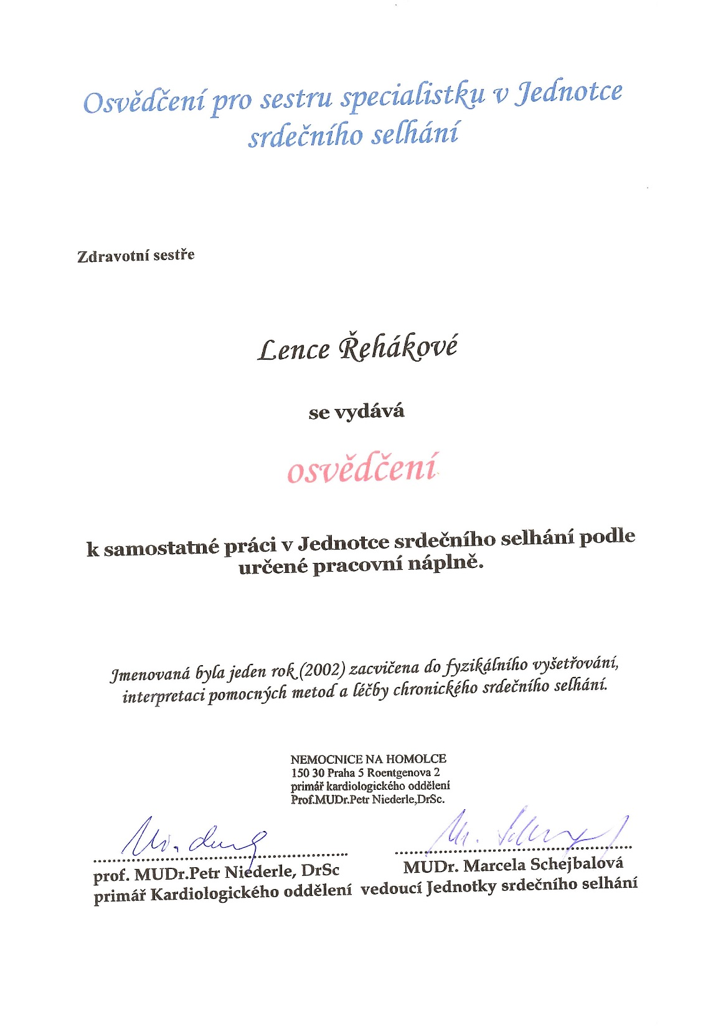

Slide 17
Ambulance srdečního selhání a arteriální hypertenze v NNH, úvazek 2,0 lékaře (1,0 +0,8+0,1+0,1), 2,0 sestry
Výkony/ Vyšetření | 2012 | 2014 | 2018 | 2019
ASS | 1557 | 1351 | 1680 | 1638
HN | 2238 | 2588 | 2974 | 2815
Nové SS | NA | NA | 375 | 381
ECHO | 519 | 348 | 517 | 501
Spiroergometrie | 33 | 68 | 34 | 30
6MWT | 35 | 58 | 47 | NA
Legenda: ASS – srdeční selhání, HN – hypertenze, Nové SS – nová indikace , ECHO – pouze v rámci ambulance,
6MWT – walk test, NA - neuvedeno

Slide 18
Přístrojová léčba a ablační výkony u CHSS 2015 a 2019 v NNH
Přístrojová léčba | 2015 2019
ICD primoimplantace | 321 | 331
CRT-D | 196 | 228
Součet ICD + CRT | 517 | 559
Typ arytmie | 2015 2019
KT | 134 | 170
Fibrilace síní | 649 | 927
Ablace celkem | 1056 | 1097
Výroční zprávy KKC NNH 2015 a 2019

Slide 19
Spolupráce ASS KC s ambulantní kardiologií
Nezbytnou podmínkou fungování ASS KC
je spolupráce s AK v daném regionu.
Cílem ASS není konkurovat zavedené
kardiologické péči.
Je nezbytné, aby spolupráce ASS KC s AK byla
založena na vzájemné důvěře s cílem zlepšit péči
o nemocné, jejichž počet bude očekávaně narůstat.

Slide 20
Současná praxe kontrol pacientů s CHSS v ASS NNH a amb.kardiologie (HFrEF, EF LK < 40 %)
Funkční třída | Ukazatele stability (EF LK, NT-proBNP, atd.) | Detekce arytmií ICD * | Frekvence kontrol ASS | Frekvence kontrol amb. kardiologie
ALVD/ NYHA I | Stabilní | Bez detekce | 12-24 měs | 6-12
NYHA II | Stabilní | Bez detekce | 6-12 měs | 6-12
NYHA II | Nestabilní nebo pokles/vzestup | Detekce VT/NSKT | 3-6 | 3 -6
NYHA III | Stabilní | Bez detekce | 2-3 měs | 3-6 mezi ASS
NYHA III | Nestabilní nebo pokles/vzestup | Detekce VT/NSKT | 1-2 měs | Dle potřeby
amb. NYHA IV | - | - | 1-2x měsíčně | Dle potřeby
* - u pac. s přístrojovou léčbou,
ALVD – asymptomatická srdeční dysfunkce

Slide 21
Postavení ASS KC v péči o pacienta se srdečním selháním
1. Pacient s podezřením na SS
2. Pacient s nově vzniklým SS
3. Pacient po hospitalizaci pro SS
Praktický lékař, internista
Symptomy,
NT-proBNP
Ambulantní kardiologie
Potvrzení dg., echokardiografie
Zahájení farmakoterapie
Dispenzarizace stabilních pacientů
Ambulance srdečního selhání
Potvrzení diagnózy, stanovení etiologie,
plán vyšetření, titrace farmakoterapie.
Indikace přístrojové léčby.
Dispenzarizace komplikovaných pacientů
Pokročilé SS navzdory max. terapii
Opakované hospitalizace
Stabilní SS
(zlepšení symptomů, pokles
NT-proBNP, reverzibilní dysfunkce)
Centrum srdečního selhání (TX, LVAD)
- posouzení indikace k OTS, MSP
- péče o pacienty po OTS, MSP

Slide 22
Charakteristika a náplň činnosti ASS
Charakteristika | Náplň práce
Komplexní přístup k péči: Základ: lékař kardiolog, zdravotní sestra specialistka Další: farmaceut, fyzioterapeut, nutriční terapeut, sociální pracovník, psycholog, paliatr | Optimalizace farmakoterapie a přístrojové léčby
 | Zapojení pacienta do monitorace symptomů Adekvátní edukace pacienta
Zaměření na péči o vysoce rizikové symptomatické pacienty | Sledování pacienta po propuštění z nemocnice, využití možností telemedicíny
Pracovníci jsou kompetentní a profesionálně vyškolení v problematice (heart failure specialist, nurse specialist) | Usnadněný přístup k péči v případě akutní dekompenzace Ambulantní nebo jednodenní hospitalizace
 | Hodnocení a intervence změny hmotnosti, stavu výživy, funkčního stavu, kvality života nebo laboratorních nálezů
 | Dostupnost zdravotní péče, telefonický kontakt Dostupnost speciálních léčebných metod
 | Kontakt na zajištění psychosociální podpory pro pacienty, rodinné příslušníky nebo pečovatele
McDonagh TA, EJHF 2011

Slide 23
Doporučené diagnostické metody u SS
Rutinní laboratorní vyšetření, biochemie, hematologie
Vyšetření natriuretických peptidů: BNP nebo NT-proBNP
Elektrokardiografie, roentgen hrudníku
Echokardiografie s vysokou kvalitou vyšetření
Zátěžové testy – spiroergometrie, 6 minutový test chůze
Srdeční katetrizace – koronarografie
Pravostranná srdeční katetrizace
Metody nukleární medicíny
Výpočetní tomografie
Nukleární magnetická rezonance
McDonagh TA, EJHF 2011

Slide 24
Terapeutické metody pro pacienty ASS
Optimalizovaná farmakoterapie řízená podle „Doporučení“
Kardiochirurgická léčba – revaskularizace, chirurgie chlopenních vad
Přístrojová léčba – implantabilní defibrilátory
srdeční resynchronizační léčba
Transplantace srdce, dlouhodobé mechanické srdeční podpory
Kardiovaskulární rehabilitace
Paliativní péče
McDonagh TA, EJHF 2011

Slide 25
Praktická doporučení k dosažení optimální farmakoterapie srdečního selhání
Důvody pro nemožnost optimalizace léčby | Návrh řešení
Kapacita ambulance, časový faktor | Programy komplexní péče o pacienty se srdečním selháním Titrační ambulance vedené sestrou a farmaceutem Titrace dávek pomocí telefonických kontrol
Marti CN,
Eur J Heart Fail 2019

Slide 26
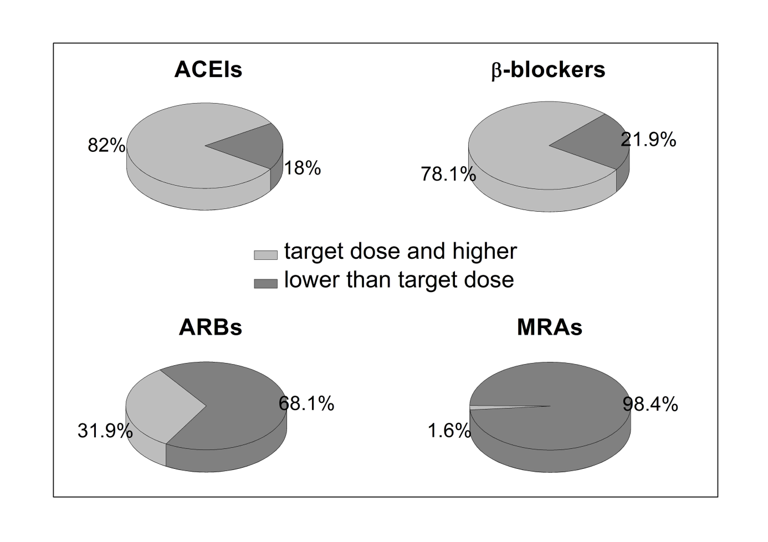
Dosažení maximální dávky u pacientů s řízenou farmakoterapií, n = 738, medián EF LK 25%
Lazárová M, Biomed Pap 2018

Slide 27
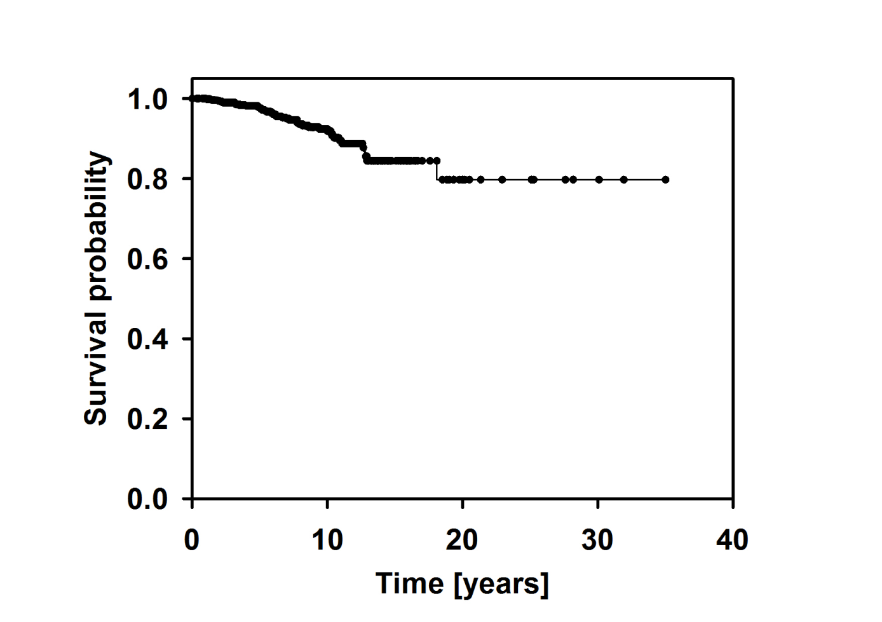
Přežívání pacientů s řízenou farmakoterapií (79,7 % pacientů s přežitím 18,1 roku)
Lazárová M, Biomed Pap 2018

Slide 28
Průběh srdečního selhání - Současnost a budoucnoust
Současnost
Stadium B | Stadium C | Stadium D | Úmrtí na srdeční selhání
Neočekávané úmrtí | Náhlá smrt | Očekávané úmrtí
Budoucnost
Stadium B | Stadium C | Stadium D | Úmrtí na srdeční selhání a komorbidity
Neočekávané úmrtí | Náhlá smrt |  | Očekávané úmrtí
Kardiorenální syndrom, dysfunkce PK
Opakované hospitalizace, domácí inotropní terapie, paliativní terapie
Zlepšení EF LK
Udelson JE, Circulation 2016, 133:2671-2686

Slide 29
Závěry
ASS je ideálním místem pro realizaci
specializované péče o ambulantní pacienty
s dg. SS.
Do programu ASS by přednostně měli být
zařazeni pacienti s de novo SS a nemocní
po akutní dekompenzaci SS.
Nutnou součástí organizace péče je
spolupráce ASS s kardiologickými ambulancemi.

Slide 30
Děkuji za pozornost

